Slide 1



Slide 2




2025 环境日
无废城市 你我“童”行
镇江市句容生态环境局

Slide 3


01
认识世界环境日

Slide 4
“六五环境日”的由来
20世纪60年代以来，世界范围内的环境污染与生态破坏日益严重，环境问题和环境保护逐渐为国际社会所关注。1972年6月5日，联合国在瑞典首都斯德哥尔摩举行第一次人类环境会议，通过了著名的《人类环境宣言》及保护全球环境的"行动计划"，提出"为了这一代和将来世世代代保护和改善环境"的口号。这是人类历史上第一次在全世界范围内研究保护人类环境的会议。出席会议的113个国家和地区的1300名代表建议将大会开幕日定为"世界环境日"。

Slide 5

今年六五环境日的主题
“美丽中国我先行”
旨在深入学习宣传贯彻习近平生态文明思想，展示全国各地推进美丽中国先行区建设的实践成果并倡议社会公众积极行动，投身美丽中国建设。

Slide 6
02
无废城市与我们的未来

Slide 7
什么是无废城市
无废城市的定义
无废城市是一种先进的城市管理理念，通过源头减量、资源化利用和安全处置等措施，将固体废物对环境的影响降至最低，实现城市可持续发展，它强调从生产、消费到废弃物处理的全过程管理，推动资源循环利用，减少垃圾产生。 无废城市并非意味着没有垃圾，而是通过科学的管理和技术手段，使垃圾得到最大程度的资源化利用，减少对环境的负面影响，其核心是实现固体废物的减量化、资源化和无害化，促进城市与自然的和谐共生。

Slide 8
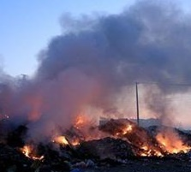
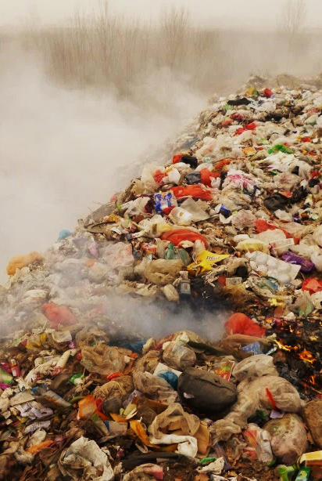
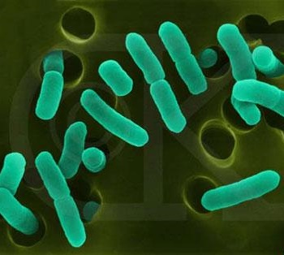
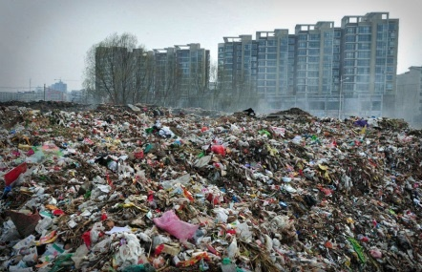
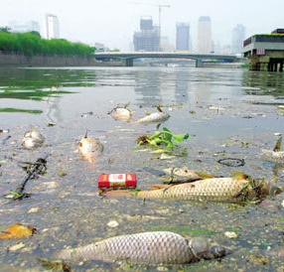
现实中的环境问题
侵占大量土地。据初步调查，2003年全国668座城市中已有2/3被垃圾带所包围。全国垃圾存占地累计80万亩。
垃圾爆炸
大气污染严重
垃圾露天堆放大量氨、硫化物等有害气体释放，严重污染了大气和城市的生活环境。
生物性污染
侵占大量土地
垃圾堆积发酵产生甲烷,甲烷是可燃性气体,浓度达到一定量遇到明火即可发生爆炸
水资源污染
生物性污染。垃圾中有许多致病微生物，同时垃圾往往是蚊、蝇、蟑螂和老鼠的孳生地，这些必然危害着广大市民的身体健康。

Slide 9
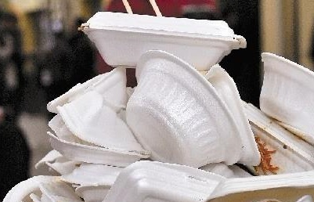
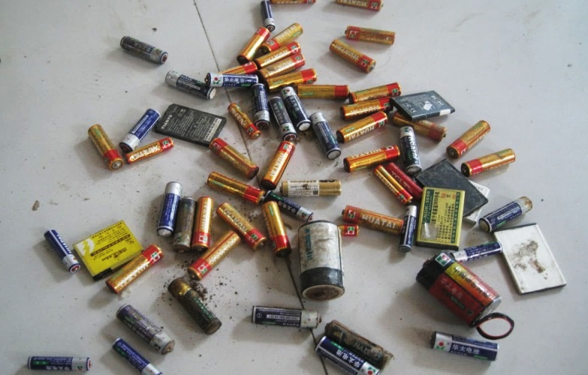
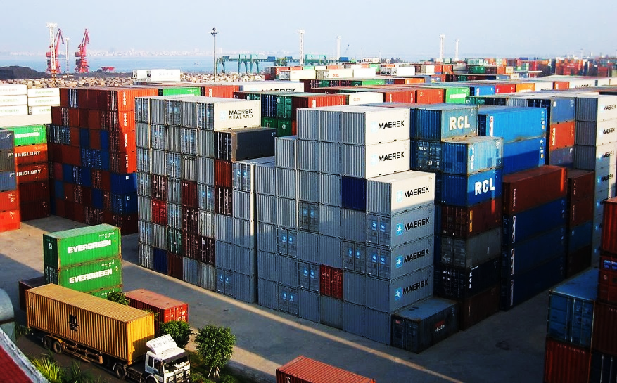
现实中的环境问题
“白色污染”
废旧电池污染
洋垃圾污染
由于废旧塑料包装物（聚乙烯、聚氯乙烯、聚苯乙烯等）大多呈白色，因此造成的环境污染被称为“白色污染。
废旧电池的危害主要集中在其中所含的少量的重金属上，如铅、汞、镉等。这些有毒物质通过各种途径进入人体内，长期积蓄难以排除，损害神经系统、造血功能和骨骼，甚至可以致癌。
所谓“洋垃圾”大多数是混杂着大量生活垃圾的工业废料等。在发达国家，处理1吨有毒废物，需要花费400多美元，而向境外倾倒有毒废料只需花几十美元， 甚至还能带来微薄利润。

Slide 10
现实中的环境问题
垃圾围城
土壤污染
资源浪费
随着城市化进程的加快，城市垃圾产生量不断增加，垃圾围城现象日益严重，给城市环境和居民生活带来了巨大压力。 传统的垃圾填埋和焚烧方式不仅占用大量土地，还可能造成土壤污染、空气污染和地下水污染等环境问题。
垃圾中的有害物质如重金属、化学物质等，通过雨水冲刷和渗透，进入土壤，导致土壤污染。 土壤污染不仅影响农作物生长和质量，还可能通过食物链进入人体，危害人类健康。
大量垃圾未经分类和回收处理，直接填埋或焚烧，造成了资源的极大浪费。 如废纸、废金属、废塑料等可回收资源，如果得不到有效回收利用，将浪费大量自然资源。

Slide 11
垃圾产生量惊人
中国每年产生生活垃圾超过2亿吨，相当于每个中国人每年产生约150公斤垃圾。 如此庞大的垃圾量如果得不到有效处理，将对环境造成不可逆转的破坏。
资源回收价值
1吨废纸可节约17棵树，相当于减少1.5吨二氧化碳排放。 通过垃圾分类和回收，可将垃圾转化为资源，实现资源的循环利用，减少对自然资源的依赖。

Slide 12
校园与无废城市的关联
校园垃圾现状
校园的示范作用
学生日常生活中产生的废纸、塑料瓶、餐厨垃圾等，是校园垃圾的主要来源。 如果不进行垃圾分类和回收，这些垃圾将对校园环境产生污染，并且造成资源浪费。
校园是培养环保意识的重要场所，通过开展无废校园活动，可以培养学生的环保意识和责任感。 学生将环保理念带回家、带入社会，形成全社会参与无废城市建设的良好氛围。

Slide 13
减少浪费
自带水杯和环保袋
双面打印和电子作业
按需取餐
自带水杯和环保袋，减少一次性用品的使用，如一次性塑料杯、塑料袋等。 这不仅能减少垃圾产生，还能降低塑料制品对环境的污染。
推广双面打印和电子作业，减少纸张浪费。 通过节约用纸，可减少树木砍伐，保护森林资源。
在食堂就餐时，按需取餐，避免食物浪费。 食物浪费不仅浪费粮食，还增加了厨余垃圾的产生量。

Slide 14
无废城市知识问答

Slide 15
1. 什么是“无废城市”？
A. 城市里没有垃圾
B. 减少垃圾产生，循环利用资源
C. 把垃圾都埋起来
答案：B

Slide 16
2. 废旧塑料瓶属于哪类垃圾？
A. 可回收物
B. 有害垃圾
C. 其他垃圾
答案：A

Slide 17
3. 吃饭时剩下的骨头、菜叶属于什么垃圾？
A. 可回收物
B. 厨余垃圾（湿垃圾）
C. 有害垃圾
答案：B

Slide 18
4. 下列哪种做法最符合“无废城市”理念？
A. 用一次性筷子吃饭
B. 作业本写几页就扔掉
C. 旧书包送给弟弟妹妹继续用
答案：C

Slide 19
5. 过期的药品应该扔进哪个垃圾桶？
A. 蓝色（可回收物）
B. 红色（有害垃圾）
C. 绿色（厨余垃圾）
答案：B

Slide 20
6. 塑料袋很难降解，我们应该怎么做？
A. 多买塑料袋备用
B. 用布袋或菜篮子代替
C. 用完随便扔
答案：B

Slide 21
7. 废旧电池属于什么垃圾？
A. 可回收物
B. 厨余垃圾
C. 有害垃圾
答案：C

Slide 22
8. 纸张双面打印的好处是？
A. 浪费纸张
B. 减少树木砍伐
C. 增加垃圾
答案：B

Slide 23
9. 吃不完的零食包装属于什么垃圾？
A. 可回收物（如果清洗干净）
B. 厨余垃圾
C. 其他垃圾（干垃圾）
答案：C

Slide 24
10. 下列哪项是“无废城市”鼓励的行为？
A. 随手关灯
B. 每天买新玩具
C. 只用一次性水杯
答案：A

Slide 25
11. 香蕉皮应该扔进哪个垃圾桶？
A. 可回收物
B. 厨余垃圾
C. 有害垃圾
答案：B

Slide 26
12. 旧作业本、报纸属于什么垃圾？
A. 可回收物
B. 其他垃圾
C. 有害垃圾
答案：A

Slide 27
13. 去超市购物时，哪种做法更环保？
A. 买很多塑料袋装东西
B. 自带环保购物袋
C. 让售货员用最贵的袋子
答案：B

Slide 28
14. 铅笔用完后，笔杆应该怎么处理？
A. 直接扔掉
B. 收集起来回收或DIY手工
C. 扔进厨余垃圾桶
答案：B

Slide 29
15. 下列哪种垃圾可以“变废为宝”？
A. 碎玻璃
B. 过期化妆品
C. 纸巾
答案：A

Slide 30
16. “无废城市”需要谁的参与？
A. 只有清洁工
B. 每个人都要参与
C. 只有大人
答案：B

Slide 31
17. 节约用水的做法是？
A. 刷牙时一直开着水龙头
B. 用洗菜水浇花
C. 每天洗很长时间的澡
答案：B

Slide 32
18. 废旧衣服属于什么垃圾？
A. 可回收物（捐赠或回收）
B. 有害垃圾
C. 厨余垃圾
答案：A

Slide 33
19. 下列哪项会增加垃圾产生？
A. 少买不必要的玩具
B. 快递包装直接扔掉
C. 用钢笔代替一次性圆珠笔
答案：B

Slide 34
20. “无废城市”的最终目标是？
A. 让垃圾越来越少，资源循环利用
B. 把垃圾都烧掉
C. 让城市变干净就行
答案：A

Slide 35
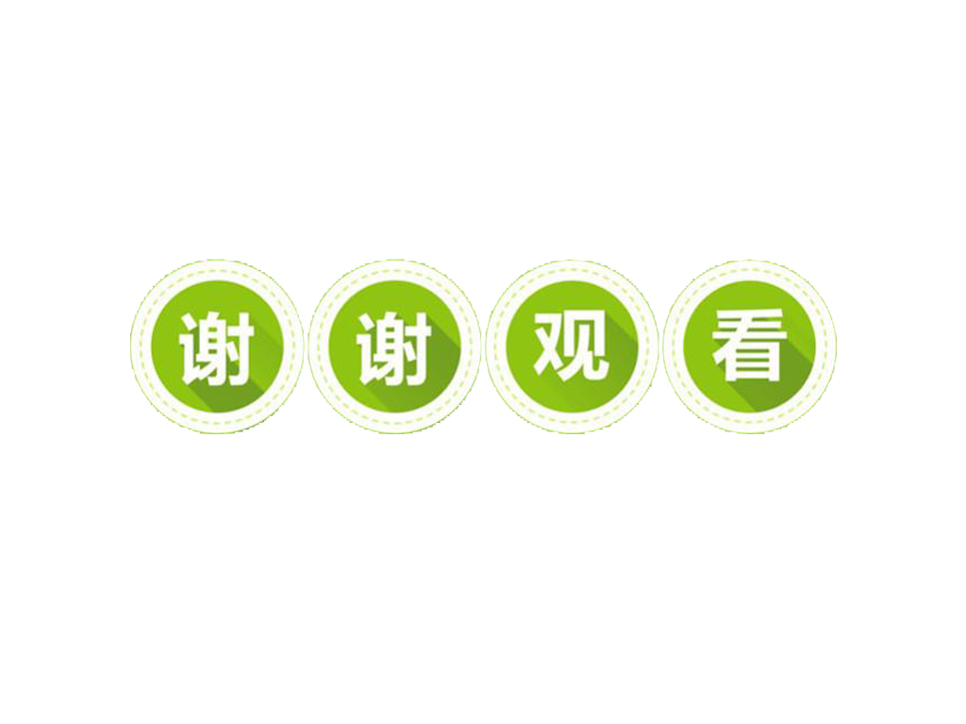
绿色环保，从我做起，让我们携起手来共同努力！

